Slide 1
Verbos Reflexivos
Un verbo reflexivo es un verbo en que el sujeto y el complemento son la misma persona.
Él que lo hace también lo recibe.

Slide 2
Conjugación
Un verbo REFLEXIVO siempre termina en SE en su infinitivo.
Cómo se conjuga el verbo sigue las reglas de conjugación del tiempo verbal que quieres usar.
El pronombre REFLEXIVO es absolutamente necesario.
El pronombre reflexivo y el sujeto tienen que concordar.
me | nos
te | os
se | se

Slide 3
Ejemplos de conjugación
Yo me levanto temprano.
Juan se despierta a las seis de la mañana.
Nosotros nos lavamos las manos antes de salir del baño.
Te secas el pelo después de ducharte.
Claudia y Claudio se quitan las chaquetas después de entrar.

Slide 4
Ejemplos de conjugación
Yo me levanto temprano.
Juan se despierta a las seis de la mañana.
Nosotros nos lavamos las manos antes de salir del baño.
Te secas el pelo después de ducharte.
Claudia y Claudio se quitan las chaquetas después de entrar.

Slide 5
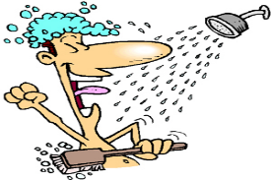
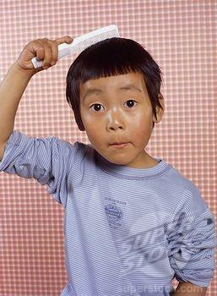
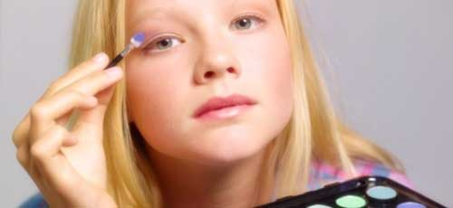
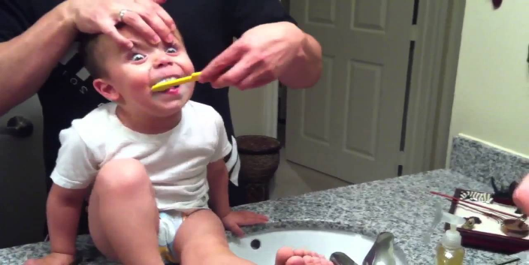
Reflexivos: Rutinas diarias
Verbos de rutina normalmente son reflexivos porque hacemos estas acciones sin la ayuda de otra persona.
Él se ducha.
La niña se viste.
El chico se peina.
La muchacha se maquilla.
Diferencia entre un reflexivo y no-reflexivo
REFLEXIVO NO-REFLEXIVO
Se cepilla los dientes.
La madre le cepilla los dientes al bebé.

Slide 6
Reflexivos: Otros verbos
Hay muchos verbos reflexivos que no se relacionan con rutinas diarias.
Hay verbos que cambian de definición entre el reflexivo y no.
Despedirse v. Despedir
Hay verbos que simplemente son reflexivos en español … porque sí … y tenemos que recordar/memorizarlos
Categorías (vocabulario en p. 62-63)
Rutinas Cambios de definición Reflexivos con preposiciones.

Slide 7
Más detalles: Complementos
¿Se puede tener un complemento directo o indirecto con un verbo reflexivo?
Sí y no – solamente se puede ser un COMPLEMENTO DIRECTO.
ej. Me lavo las manos. / Me las lavo.
(el pronombre del reflexivo siempre va primero y después eldirecto.)
NO TODOS LOS REFLEXIVOS ACEPTAN UN COMPLEMENTO DIRECTO QUE NO SEA EL REFLEXIVO.

Slide 8
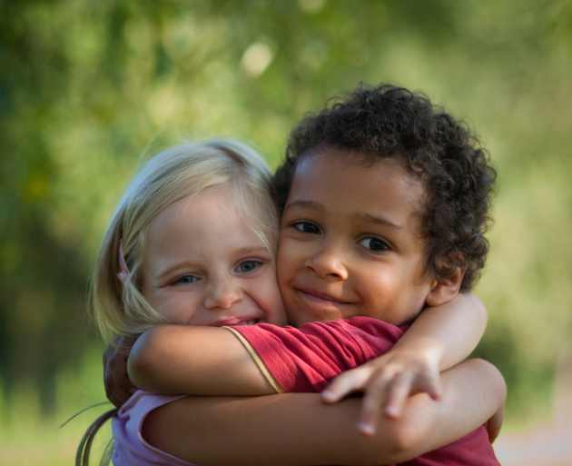
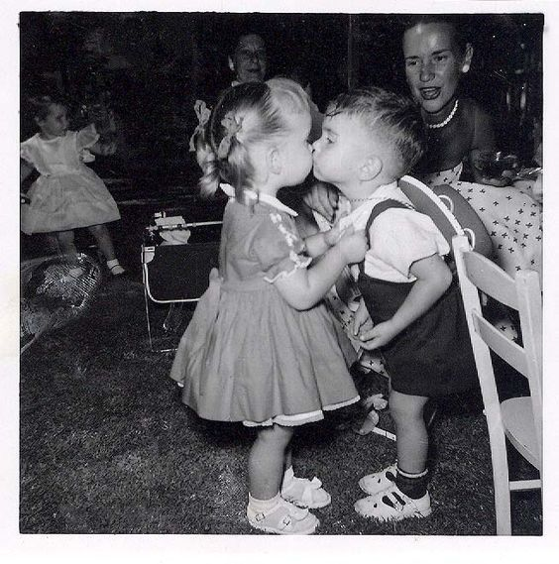
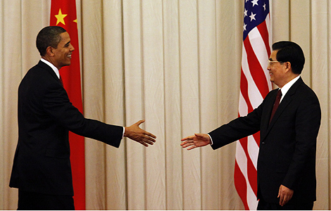
Más detalles: Reflexivos recíprocos
¿Qué es un “recíproco”?
Un reflexivo recíproco es el uso de un verbo para expresar que dos personas están haciendo la misma acción uno al otro.
Se abrazan. Se besan. Se saludan.
Como hay que tener un mínimo de dos personas, los recíprocos solamente se conjugan en las formas de ELLOS o NOSOTROS.

Slide 9
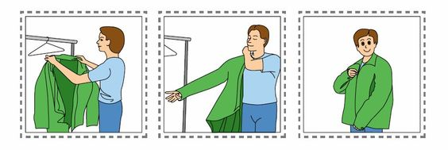
Más detalles: Ponerse
Ponerse tiene dos usos comunes:
Lo que sabemos ya – de ponerse ropa, botas, etc.
Cambiar de emoción.

